Slide 1


CHÀO MỪNG CÁC CON
ĐẾN VỚI TIẾT HỌC

Slide 2

Tiếng Việt
Khởi động

Slide 3





1
2
3
4
5

Slide 4
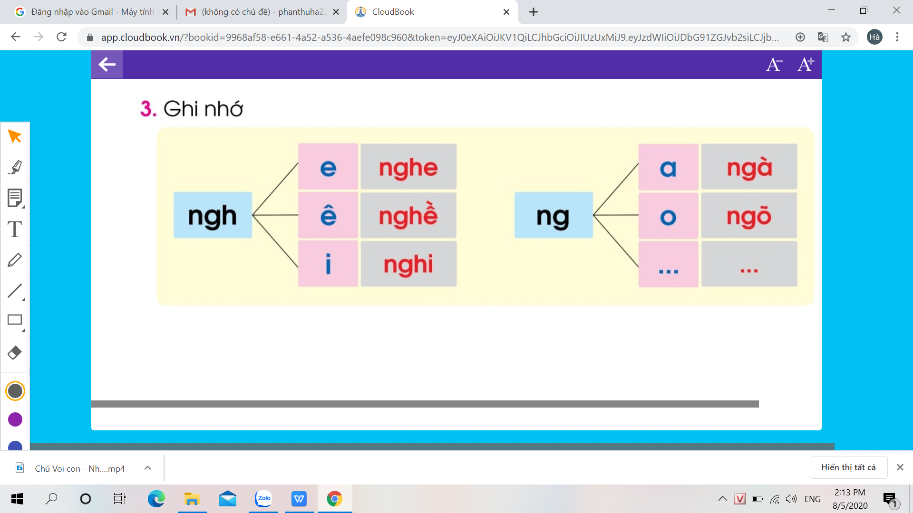
Ghi nhớ

Slide 5
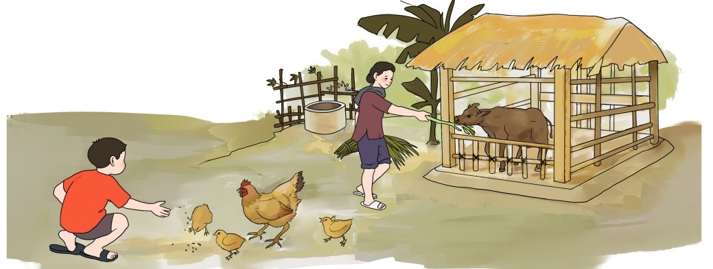
Bi nghØ hÌ
NghØ hÌ, Bi ë nhµ bµ.
Nhµ cã gµ, cã nghÐ. æ gµ be bÐ. Gµ cã ng«. Nhµ nghÐ nho nhá. NghÐ cã cá, cã mÝa.

Slide 6

Bài 23: p - ph

Slide 7


Làm quen

Slide 8


Slide 9
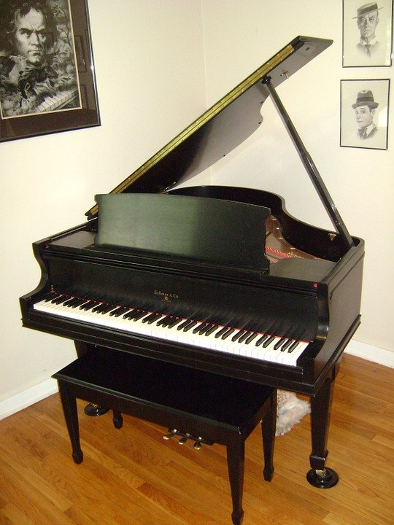

p
pi
pi a n«
pi a n«

Slide 10
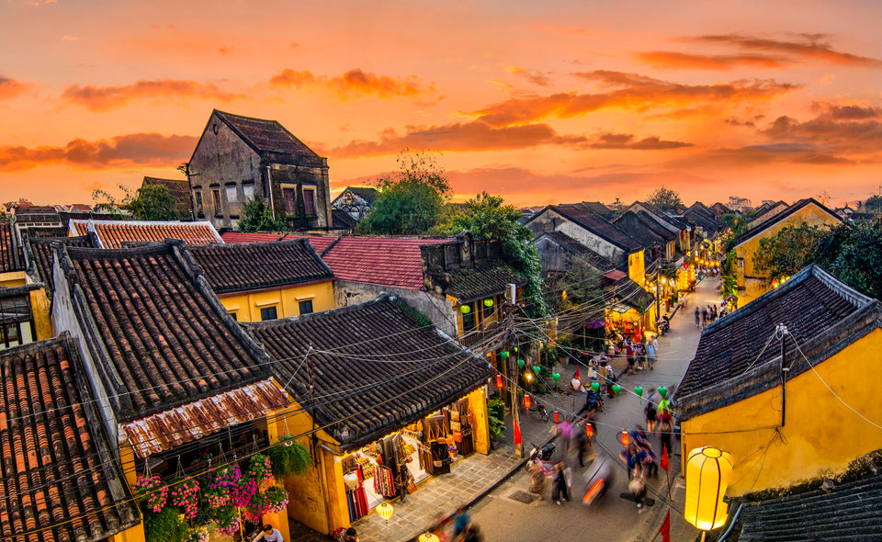
phè cæ
phè
ph
p

Slide 11
pi a n«
phè cæ
pi
phè
p
ph

Slide 12

p
pi a n«
ph
phè cæ

Slide 13
Luyện tập

Slide 14
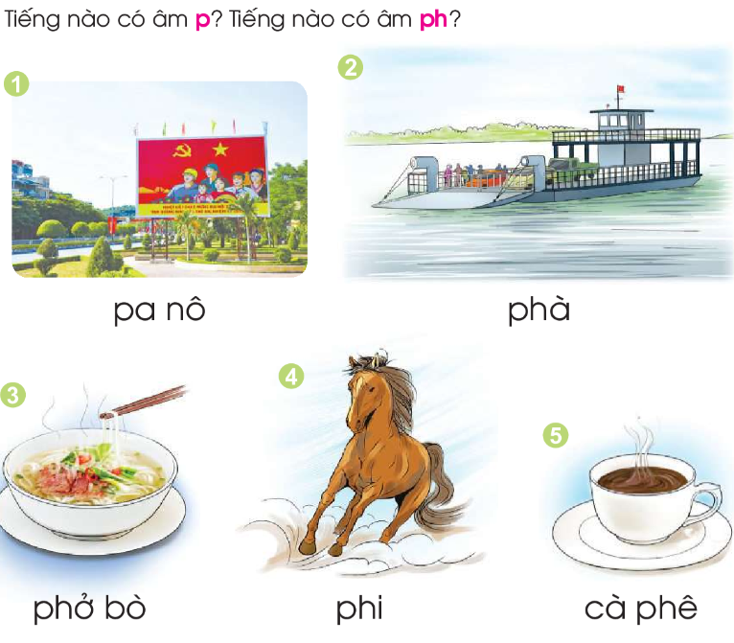

Slide 15





Gạch 1 gạch dưới tiếng có p.
Gạch 2 gạch dưới tiếng có ph.
1
2
3
4
5

Slide 16




校园
安全
Thư giãn

Slide 17
TẬP ĐỌC

Slide 18
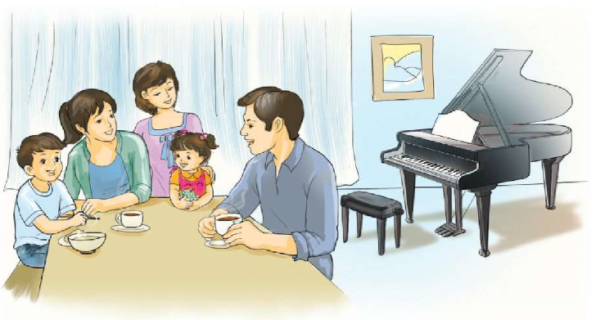

Slide 19
Nhµ d×
Nhµ d× Nga cã pi a n«.
C¶ nhµ Bi ®i phè, ghÐ nhµ d×, nghe pi a n«.
D× Nga pha cµ phª. Bè mÑ cã cµ phª. Bi cã phë. BÐ Li cã na.

Slide 20
Nhµ d×
pi a n«.
Nhµ d× Nga cã pi a n«.
C¶ nhµ Bi ®i phè, ghÐ nhµ d×, nghe
pi a n«.
D× Nga pha cµ phª. Bè mÑ cã cµ phª. Bi cã phë. BÐ Li cã na.
phè
ghÐ
pi a n«.
pha cµ phª.
Bi cã phë

Slide 21
Nhµ d×
Nhµ d× Nga cã pi a n«.
C¶ nhµ Bi ®i phè, ghÐ nhµ d×, nghe
pi a n«.
D× Nga pha cµ phª. Bè mÑ cã cµ phª. Bi cã phë. BÐ Li cã na.
1
2
3
4
5
6

Slide 22
Luyện đọc câu
C¶ nhµ Bi ®i phè, ghÐ nhµ d×, nghe pi a n«.

Slide 23
Nhµ d×
Nhµ d× Nga cã pi a n«.
C¶ nhµ Bi ®i phè, ghÐ nhµ d×, nghe
pi a n«.
D× Nga pha cµ phª. Bè mÑ cã cµ phª. Bi cã phë. BÐ Li cã na.
1
2
3
4
5
6

Slide 24
Nhµ d×
Nhµ d× Nga cã pi a n«.
C¶ nhµ Bi ®i phè, ghÐ nhµ d×, nghe pi a n«.
D× Nga pha cµ phª. Bè mÑ cã cµ phª. Bi cã phë. BÐ Li cã na.

Slide 25
? GhÐp ®óng
a) Nhµ d× Nga
1) ®i phè, ghÐ nhµ d×.
b) C¶ nhµ Bi
2) cã pi a n«.

Slide 26

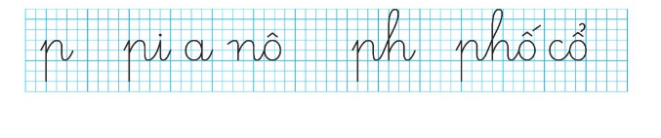



Tập viết

Slide 27


Slide 28
ǆǈ

Slide 29
ǆǈi

Slide 30
ǆǈi a wô

Slide 31
ǆǈh

Slide 32
ǆǈhố

Slide 33
ǆǈhố cổ

Slide 34

ǆǈ
.
.
.
ǆǈh

Slide 35
ǆǈi
a
wô
.
.
.

Slide 36
.
.
ǆǈhố
.
cổ

Slide 37

ǆǈ
ǆǈ
ǆǈ
ǆǈ
ǆǈ
ǆǈ
ǆǈh
ǆǈh
ǆǈh
ǆǈh
ǆǈi a wô
ǆǈi a wô
ǆǈhố cổ
ǆǈhố cổ
whà chi ở ǆǈhố cổ.

Slide 38



